Slide 1
MEJORES PRÁCTICAS EN CONTRATACIONES PÚBLICAS: CASO PERUANO

Slide 2
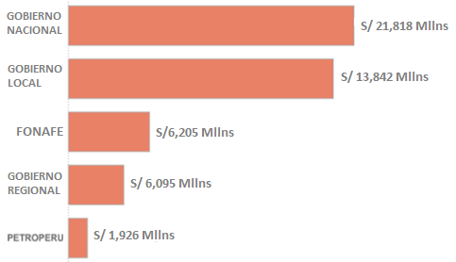
Contexto de las Compras Públicas
Año 2021
2,853
Entidades
Monto adjudicado por tipo de entidad (S/ millones)
12,630
Servidores del OEC
971,979
Proveedores
23,698
Adjudicatarios
48,945 Procedimientos
US$ 13,300 millones
Monto Adjudicado
1
Fuente: SEACE

Slide 3
Contexto de las Compras Públicas
US$ 96,800
millones
Asciende la brecha de infraestructura de acceso a servicios básicos, según el Plan Nacional de Infraestructura para la Competitividad aprobado en 2019.
US$ 5,988 millones
En proyectos de infraestructura paralizados, según datos de Contraloría General de la República (2021).
Más de 1000
Denuncias atendidas por el OSCE durante el 2021

Slide 4
Percepción del proveedor del mercado de las compras públicas
Dificultades para el acceso al mercado estatal:
Barreras Técnicas
Barreras Económicas
Deficiencias en la formulación de requerimiento.
Direccionamiento
Demora en los pagos.
Cobro de tasas.
Cartas fianza.
Proveedores
Barreras Administrativas-Legales
Barreras Informativas
Excesivo formalismo.
Actuaciones presenciales.
Deficiente atención de quejas de proveedores.
El sistema es lento y poco amigable.
Falta información consolidada.
Estado peruano

Slide 5
Ámbito competencial del OSCE
Supervisar
Promover
Supervisión de oficio y de parte.
Bloqueos de procesos.
Nulidad de procesos
TCE sanciona, inhabilita a proveedores.
Opiniones.
Asistencia técnica.
Capacitaciones.
ConOSCE.
Gestión de riesgos.
Vigilancia ciudadana
Normativa de contrataciones del Estado

Slide 6
GESTION DE RIESGOS EN LAS CONTRATACIONES PÚBLICAS: IMPLEMENTACIÓN

Slide 7
¿Cuáles son los beneficios de la gestión de riesgos en contratación pública?
ENFOQUE PREVENTIVO
ALCANCE DE OBJETIVOS
PERCEPCIÓN CIUDADANA
OBSERVANCIA DE NORMAS
Notes:
1) Fomenta un enfoque de gestión proactiva y preventiva de los riesgos potenciales que afectan las contrataciones de la Entidad.
2) Potencia la consecución de los objetivos y la finalidad pública que persigue la contratación, optimizando el uso eficiente de los recursos.
3) Mejora la percepción ciudadana respecto del desempeño prestacional del Estado.
4) Permite observancia de las exigencias legales y reglamentarias en materia de contratación pública disminuyendo los posibles escenarios que generan responsabilidad en los funcionarios y/o servidores que intervienen en el proceso de contratación.

Slide 8
Ciclo de la Gestión de Riesgos
Establecer contexto
Identificar
Analizar
Evaluar
IDENTIFICACIÓN
Severidad del riesgo = Probabilidad x Impacto
TRATAMIENTO
Propuestas de medidas de Mitigación - planes

Slide 9
Estrategia para la implementación de la Gestión de Riesgos
2018
2019
2020/21
2021
2022 - 2023
Política de Estado
Planificación
Metodología
Línea Base
Puesta en marcha
Plan Nacional de Integridad y Lucha Contra la Corrupción.
(D.S. N° 044-2018-PCM)
Diagnóstico y Matriz de 81 Riesgos
-Marco Metodológico.
-Cuestionario de Autoevaluación
1300 entidades
-Severidad de Riesgos.
-Exposición de Entidades Públicas.
-Medidas de mitigación
(Pilotos)
Manual de GdR
Asistencia técnica
Capacitación
Aplicativo: monitoreo planes de mitigación

Slide 10
VIGILANCIA CIUDADANA EN CONTRATACIÓN PÚBLICA

Slide 11
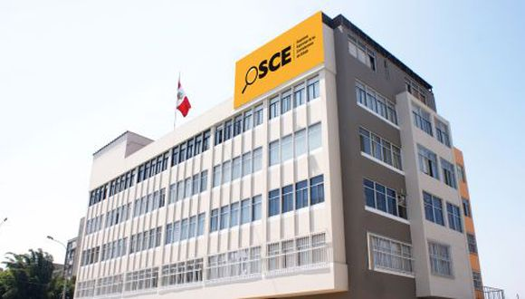
Programa de vigilancia ciudadana del OSCE
ALERTAS
ALERTAS
Veedores
Ciudadanos
CAPACITACION
Incorpora a la ciudadanía como un aliado del OSCE a través de la vigilancia ciudadana, siendo que el OSCE capacita y entrena a sus veedores ciudadanos en la identificación de transgresiones a la normativa de contrataciones públicas.
Los veedores vigilan los procedimientos de contratación asignados, remitiendo alertas a través de un canal de comunicación directo con el OSCE, a efectos que sean verificadas de manera oportuna y comunicadas a las entidades.

Slide 12
RESULTADOS AL 2022
Directiva N° 001-2021-OSCE/CD, publicada en el Diario Oficial El Peruano el 13.JUL.2021.
995 veedores ciudadanos del OSCE capacitados y entrenados.
Vigilancia ciudadana a:
20 Regiones del país
536 entidades públicas
818 procesos de contratación
73% de los procesos vigilados, con deficiencias y/o riesgos como la no presentación de DDJJ de intereses (87%); personal logístico sin certificación vigente (40%), requisitos excesivos (28%), entre otros.

Slide 13
GRACIAS

